Slide 1
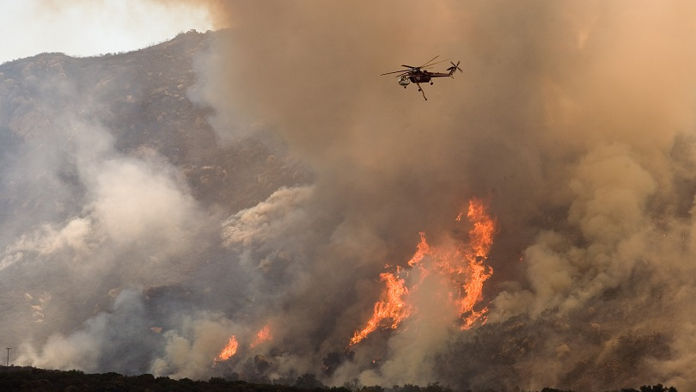
基于 YOLO 的森林火灾
烟雾与明火检测
复杂背景误检分析
《人工智能基础》课程项目
Notes:
本项目关注森林与野外画面中的烟雾和明火目标检测，并重点分析复杂背景下的误检。封面照片来自 D-Fire 数据集中的实际测试图像，不是生成图片。
来源：D-Fire Kaggle 镜像 https://www.kaggle.com/datasets/sayedgamal99/smoke-fire-detection-yolo 。

Slide 2
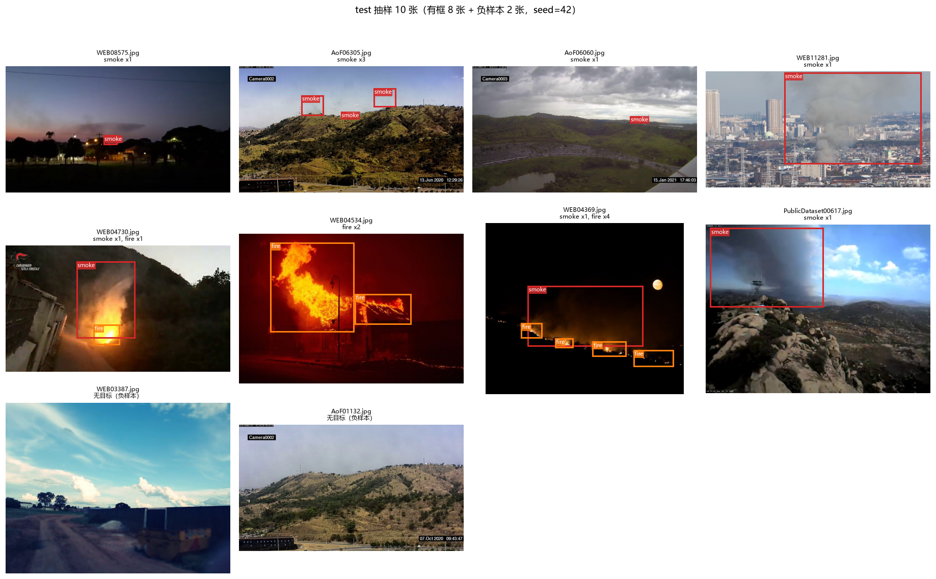
研究问题
复杂背景会触发误报
空标签图没有烟火标注，
模型仍可能产生候选框。
本项目统计这类背景误报。
问题不只是“有没有框”
还要看空背景被触发的比例。
D-Fire 测试集样本
02
Notes:
研究问题来自空标签测试图上的实际误报。此页使用测试集样本概览，具体误报图在第 12 页展示。空标签只表示原数据没有目标框，并不保证画面中绝对没有烟火；案例分析会结合原图和模型输出。
来源：D-Fire 测试集；outputs/reports/case_review.json。

Slide 3
总体方法
项目流程
输入图像
YOLOv8n
目标输出
误检核查
森林 / 野外
监控与公开图像
迁移学习
640 × 640
smoke / fire
框与置信度
阈值标定
空标签图统计
图片与短视频在本机处理；检测结果供人工复核。
03
Notes:
整体流程分为四步：准备图像，使用 YOLOv8n 做烟雾和明火检测，在验证集选择置信度阈值，再检查空标签图中的误报并汇总案例。系统支持图片和视频输入，但模型输出仍需人工核实。
来源：项目代码 src/inference.py、scripts/calibrate_and_test.py、app.py。

Slide 4
数据
数据集与划分
21,527
张图像
26,531
个有效框 · 9,838 张空标签图
train 15,069 / val 3,229 / test 3,229
按感知哈希近似分组，比例约 70 / 15 / 15；原始视频编号缺失。
04
Notes:
使用 D-Fire Kaggle 镜像，数据包含林地、野外、城市和工业等场景，并非纯森林数据。全量统计为 21,527 张图、26,531 个通过质量检查的目标框，其中 smoke 11,846、fire 14,685，另保留 9,838 张空标签图。实际按近似重复组划分为约 70/15/15。由于原视频编号已丢失，不能声称严格按视频划分；有 19 组感知哈希近似重复跨集合。
来源：outputs/reports/dataset_summary.json；datasets/forest_smoke/dataset_info.md。数据来源：https://www.kaggle.com/datasets/sayedgamal99/smoke-fire-detection-yolo 。

Slide 5
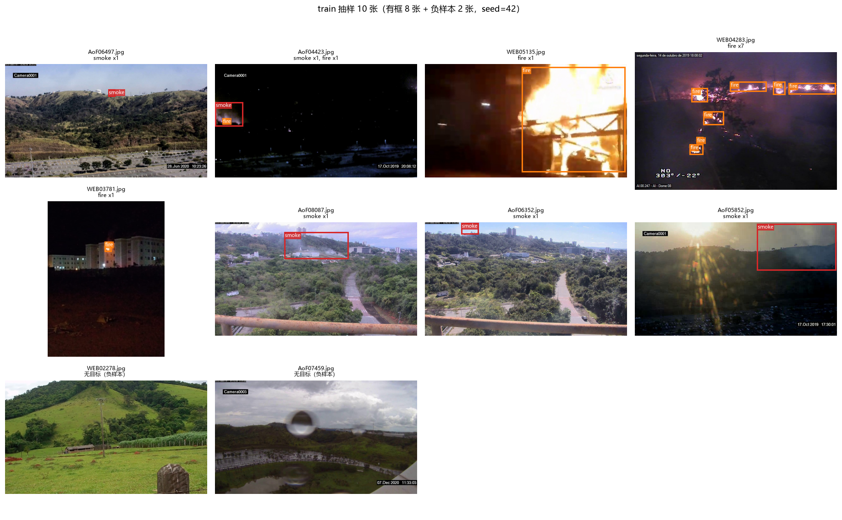
模型
YOLOv8n 检测基线
单阶段目标检测
特征提取
多尺度融合
检测头
预训练权重迁移学习
类别：smoke / fire
输入尺寸：640 × 640
轻量级单阶段检测器
输出：边界框 + 类别 + 置信度
05
Notes:
基线选择轻量的 YOLOv8n，使用预训练权重迁移学习，输入尺寸为 640。检测头输出烟雾或明火的框与置信度。
来源：outputs/train_runs/batch3_complete_30_full_20261029_003055/train.log；Ultralytics 官方文档 https://docs.ultralytics.com/ 。图片来源：D-Fire。

Slide 6
实验
训练安排
基线训练
困难负样本
改进微调
30 轮
148 张
40 轮
全量 train
预训练权重
从 6,491 张
训练集空标签图筛选
train manifest 扩充
验证与测试未挖掘
NVIDIA GeForce RTX 3060 Laptop GPU · batch 8 · imgsz 640 · AMP
06
Notes:
基线累计训练 30 轮。之后从训练集 6,491 张空标签候选图中，以基线置信度 0.25 挖掘出 148 张困难负样本，再分批累计微调 40 轮，每批从上一批的最佳权重继续。困难图保持空标签，验证集和测试集没有参与挖掘。训练硬件为 NVIDIA GeForce RTX 3060 Laptop GPU，batch 8，输入尺寸 640，开启 AMP。
来源：outputs/reports/hard_negative_summary.json、outputs/reports/selected_model_summary.json、各次 train_*.json。

Slide 7
改进方法
困难负样本如何加入
6,491
基线模型扫描
conf ≥ 0.25
148
训练集空标签候选图
误检困难样本
只扩充 train
标签仍为空
val / test 未参与挖掘
筛选结果来自实际推理；不把雾云等场景的人工猜测当成标签。
07
Notes:
困难负样本不是人工合成。脚本扫描训练集空标签图，保留基线在阈值 0.25 以上仍产生预测的图片，之后与原始训练清单合并。标签继续保持为空。这样把模型实际触发的背景加入训练，同时不接触验证集和测试集。
来源：scripts/build_hard_negatives.py；outputs/reports/hard_negative_summary.json。

Slide 8
评价
阈值与测试口径
验证集
固定参数
测试集
选 conf
NMS 0.70
3,229 张
候选阈值网格
选择 micro-F1 最高值
匹配 IoU 0.50
测试阶段不重新调阈值
1,645 张空标签图
用于模型间比较
mAP 置信度下限 0.001 · 空标签图误报率 = 被触发图片 / 1,645
测试集曾用于多个检查点的横向比较，结果按比较性实验报告，不称为一次性盲测。
08
Notes:
置信度阈值在验证集上从固定网格选择，目标为 micro-F1 最大；选出的阈值原样应用于测试集。匹配 IoU 为 0.50，预测 NMS IoU 为 0.70。mAP 使用置信度下限 0.001。空标签图误报率定义为至少有一个预测框的空标签测试图片数除以 1,645。由于项目已用测试集检查多个检查点，报告称为比较性实验，不称为独立盲测。
来源：outputs/reports/calibrated_test_results_merged.json、outputs/reports/experiment_comparison.json。

Slide 9
结果
测试集 mAP 对比
困难负样本模型相对 30 轮基线：mAP@0.5 +3.66 个百分点
09
Notes:
在同一测试集和 640 输入下，10 轮基线 mAP@0.5=0.6007、mAP@0.5:0.95=0.3140；30 轮基线分别为 0.6543 与 0.3536；困难负样本模型分别为 0.6909 与 0.3738。这些是 Ultralytics 测试集 mAP 指标，阈值化的 P/R/F1 另在下一页解释。
来源：outputs/reports/experiment_comparison.json、各模型 metrics.json。

Slide 10
结果
空标签图误报率
89 / 1645 张
相对 30 轮基线下降 3.40 个百分点；召回变化 +0.21 个百分点。
10
Notes:
30 轮基线在验证集选出的阈值为 0.25，空标签图误报 145/1645（8.81%）；困难负样本模型阈值 0.30，误报 89/1645（5.41%）。误报率下降 3.40 个百分点，召回变化 +0.21 个百分点。此比例只反映本数据集空标签图，不代表真实报警率。
来源：outputs/reports/experiment_comparison.json。

Slide 11
结果
类别表现与错误分布
类别
实例数
Precision
Recall
mAP@0.5
烟雾
1,688
0.759
0.678
0.765
明火
2,190
0.665
0.526
0.617
烟雾与明火 mAP@0.5 相差 14.8 个百分点。
测试集固定阈值统计：FP 943 · FN 1,582 · IoU 匹配 0.50
11
Notes:
分类别 mAP 来自改进模型的 Ultralytics test 评价；分类别 Precision/Recall 来自验证集选定阈值原样应用到 test 后的匹配计数。smoke：P=0.7588、R=0.6783、mAP50=0.7651；fire：P=0.6653、R=0.5256、mAP50=0.6166。固定阈值下共有 FP 943、FN 1582。smoke mAP@0.5 高 14.85 个百分点。
来源：outputs/reports/experiment_comparison.json、outputs/reports/evaluation_hardneg_40epoch_cases/metrics.json。

Slide 12
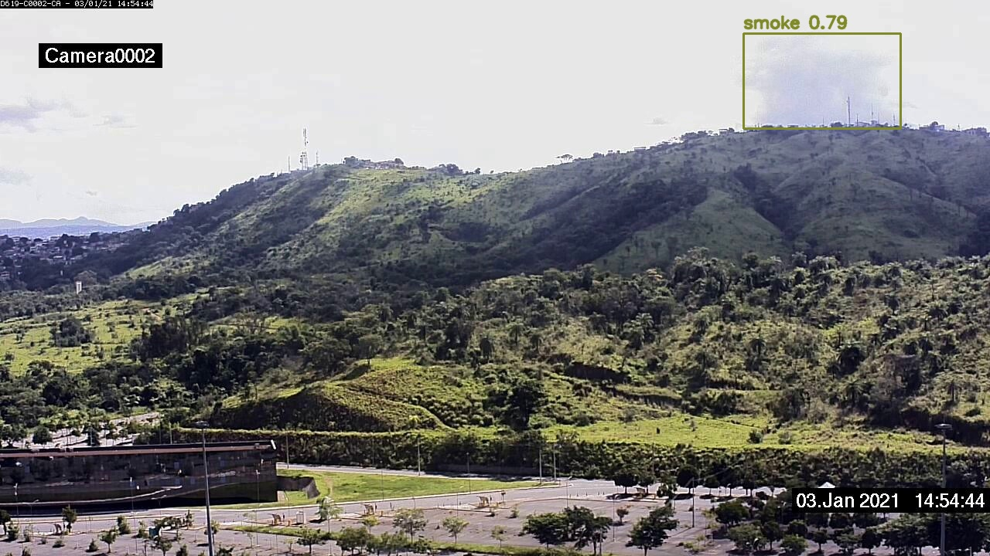
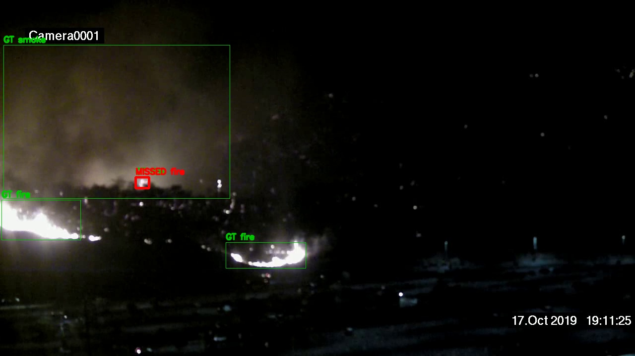
案例
典型误检与漏检
误报 · smoke
漏检 · fire
测试集该图的标签为空；画面是室内大厅，模型在左上方明亮的天花板/墙面区域输出 smoke 框，置信度 0.786。
测试集夜间画面中包含 fire 标注；较大的火焰可见，但中间偏小的火点在置信度阈值 0.300、匹配 IoU 0.50 下未被正确匹配。
12
Notes:
左图是测试集空标签图上的实际预测，标注文件为空，模型仍给出 smoke 框。右图的真实标注包含 fire，模型在给定阈值和匹配 IoU 下没有正确检出。观测与原因推测分开记录。
误报分析：大面积高亮、低纹理区域可能与模型学到的烟雾外观产生相似响应；单个案例不能确认因果，需要更多室内和高亮背景负样本验证。
漏检分析：低照度、强亮度对比和小目标尺寸可能共同降低定位稳定性；这里是基于画面的分析假设，不是单样本因果证明。
来源：outputs/reports/case_review.json；D-Fire 测试集及对应实际预测。

Slide 13
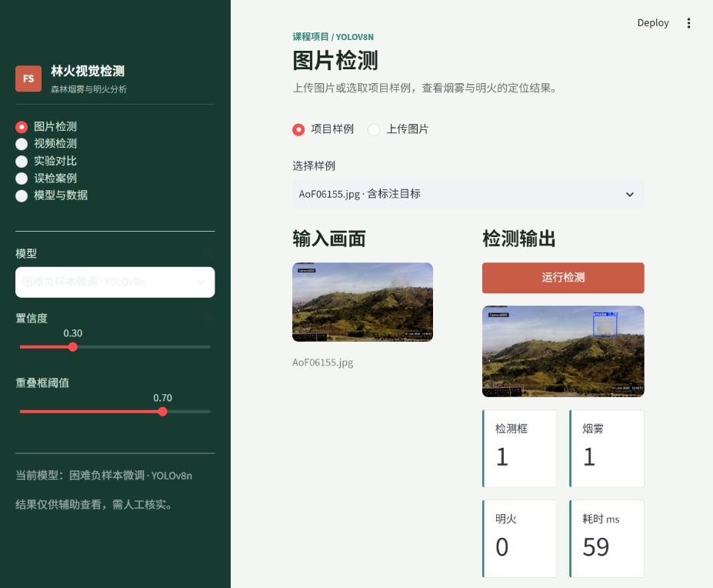
系统展示
本地检测系统
图片检测
视频逐帧检测
模型对比
误检案例
本机推理
结果可下载
需人工核实
13
Notes:
这是 Streamlit 图片检测页面的实际运行截图。系统支持图片和短视频上传、置信度调整、基线与困难负样本模型选择、实验对比、误检案例展示，以及下载带标注结果。视频按帧处理并统计速度。当前是课程原型，输出不能作为火灾报警。
来源：outputs/screenshots/system_image_detection.png；app.py。

Slide 14
总结
结论与局限
结论
困难负样本训练后，测试 mAP@0.5 0.691；空标签图误报率 5.4%。
需要保留的限制
数据并非纯森林场景
感知哈希近似分组，19 组近似图跨集
存在退化或越界标注
测试集已用于多个检查点比较
视频逐帧检测，无时序判断
下一步：增加森林专属数据，按真实事件分组验证，并分析连续帧稳定性。
14
Notes:
项目完成了基线训练、困难负样本挖掘与分批微调、测试集比较、误检案例整理，以及图片和视频演示系统。改进模型测试 mAP@0.5=0.6909，空标签图误报率=5.41%。同时要说明：数据不是纯森林数据；近似分组存在少量相似图跨集；数据中有退化或越界标注，训练框架会忽略部分异常样本；测试集被用于多个检查点比较；模型没有视频时序推理，不能直接用于报警。后续应补充森林专属数据、按事件严格划分，并评估连续帧稳定性。
来源：outputs/reports/experiment_comparison.json、datasets/forest_smoke/dataset_info.md。

